Slide 1
Attention mechanism
What to talk:
Attention: idea
Attention: how to
Attention: result
Self-Attention
Reference:
https://github.com/jinkilee/jinkilee.github.io/blob/master/_posts/2020-02-08-attention.md
https://towardsdatascience.com/intuitive-understanding-of-attention-mechanism-in-deep-learning-6c9482aecf4f
https://lovit.github.io/machine%20learning/2019/03/17/attention_in_nlp/
https://pathmind.com/wiki/attention-mechanism-memory-network

Slide 2
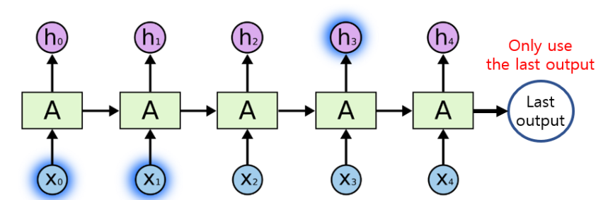
Attention: idea
RNN 계열의 모델에서 output/state 등은 마지막 것을 제외하곤 버려진다.
왠지 state나 outpu에도 충분히 활용 가능한 정보들이 있을 것 같은데,
항상 마지막 output만을 사용해왔음.
Why? LSTM/GRU 등등은 long term sequence를 학습하도록 고안됐기 때문.
→ 문장이 길어지면 또는 핵심 단어가 문장 끝과 멀어질수록 그 표현력과 영향력은 감소함.

Slide 3
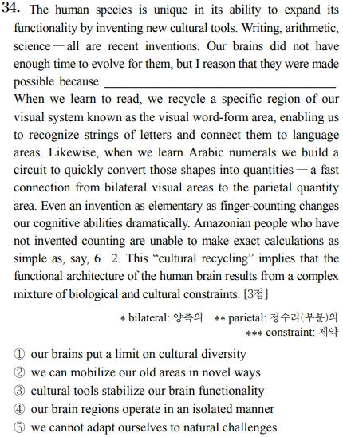
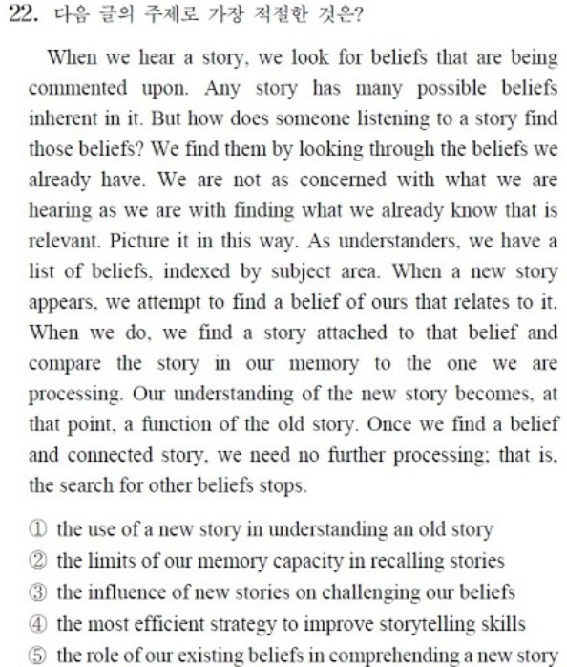
Attention: idea
특별히 주의를 기울여야 하는 부분이 있을 것이다.
Example : 빈칸 채우기
Example : 주제 찾기

Slide 4

Attention: how to
symbol | description
E | Embedding size
H | Hidden size
B | Batch size
M | Max sequence length
embedding
(B, M)
(B, M, E)
LSTM/GRU
1 | 2
 | 3
 |  | 5
 |  |  | .. | 9
 |  |  | .. | 5
 |  |  | .. | ..
 |  |  |  | 4
(B, M, H)
(B, H)
output
state
(H, H) dot-product
(H, H) dot-product
M
(B, M, H)
+
(B, H)
=
(B, M, H)
(H, 1) dot-product & softmax
M번 반복해서
Attention weight을
단어수 개만큼 쌓아 올림
M
Attention weight
(B, M, 1)
M개 쌓아 올린 Attention weight

Slide 5

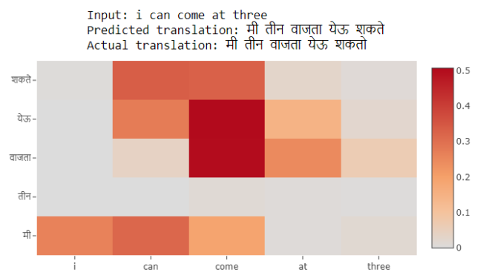
Attention: result
Attention weight on text classification
(positive VS negative)

Slide 6
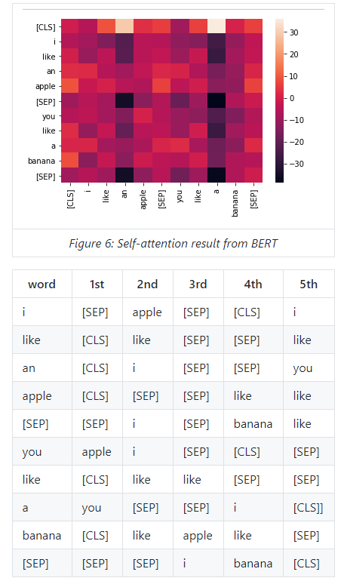
Self-Attention
한 문장에 대해서는 Attention을 못 만들까? 항상 두 문장이 있어야 하나? NO
자기 자신(sentence) 내에서
중요한 부분을(attention) 나타내므로
“SELF” Attention
= BERT 계열의 Transformer의 핵심
Attention weight on translation

